Slide 1
Внеурочная деятельность в 1 классе.
Факультативный курс «Тропинки родного края»
Растения
Иркутской области
Вольская Ольга Анатольевна
Учитель начальных классов
МБОУ г. Иркутска СОШ №18

Slide 2
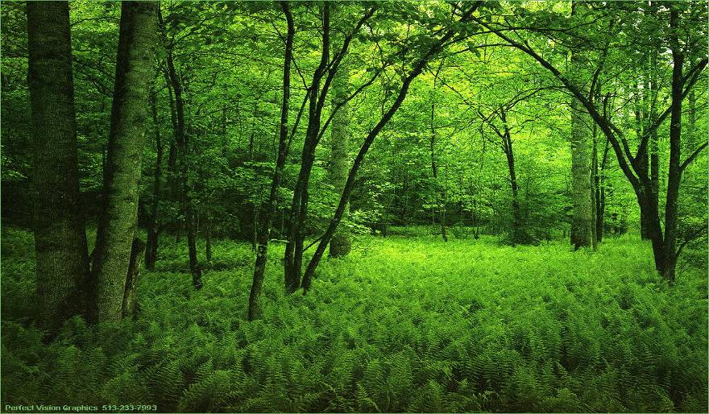

Slide 3
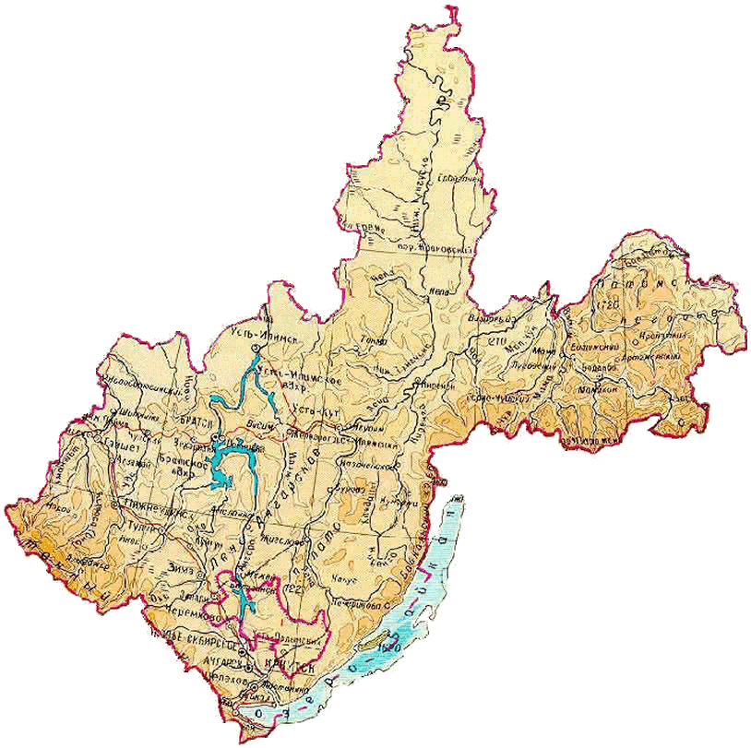
Иркутская область

Slide 4
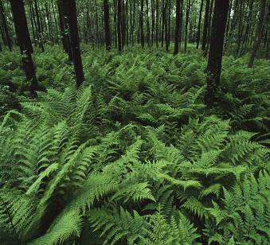
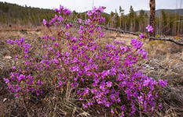
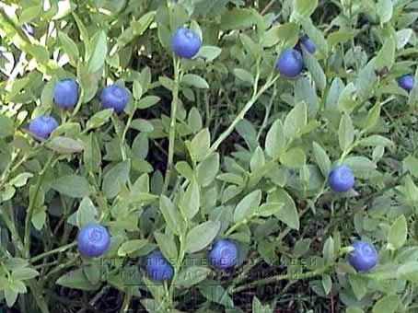
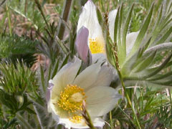
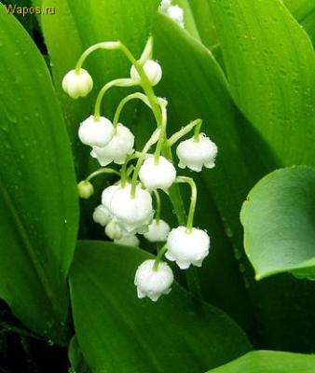
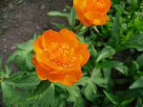
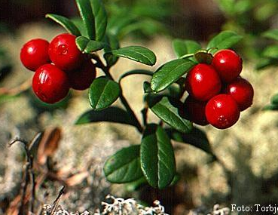
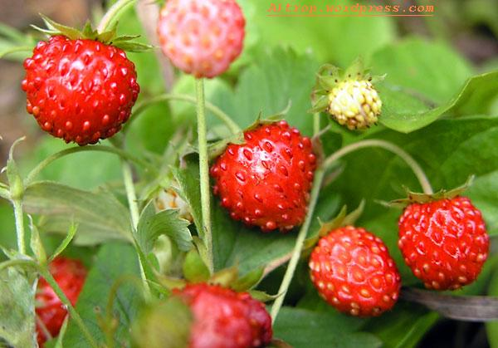
Разнообразие растений Иркутской области

Slide 5
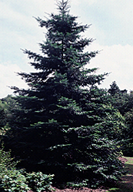
Что же это за девица: не швея, не мастерица, ничего сама не шьёт, а в иголках круглый год.
ЕЛЬ

Slide 6
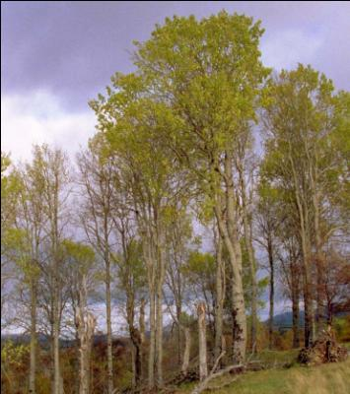
Никто не пугает,
а вся дрожит.
ОСИНА

Slide 7
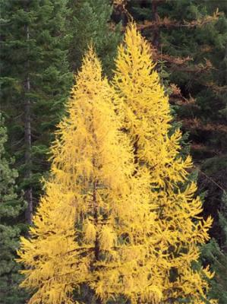
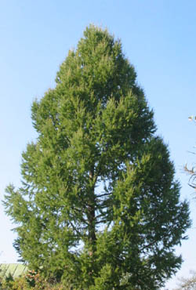
Какое дерево имеет признаки
и хвойного, и лиственного?
лиственница

Slide 8
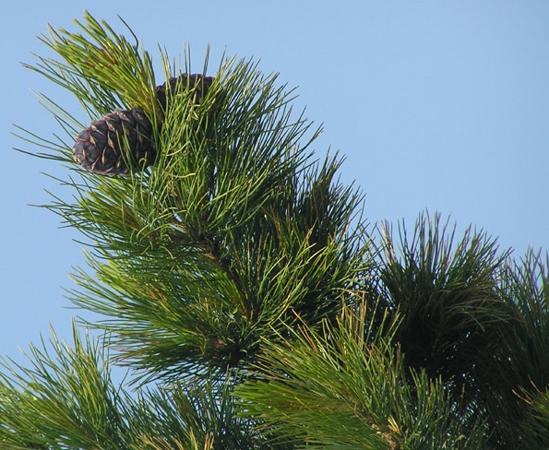
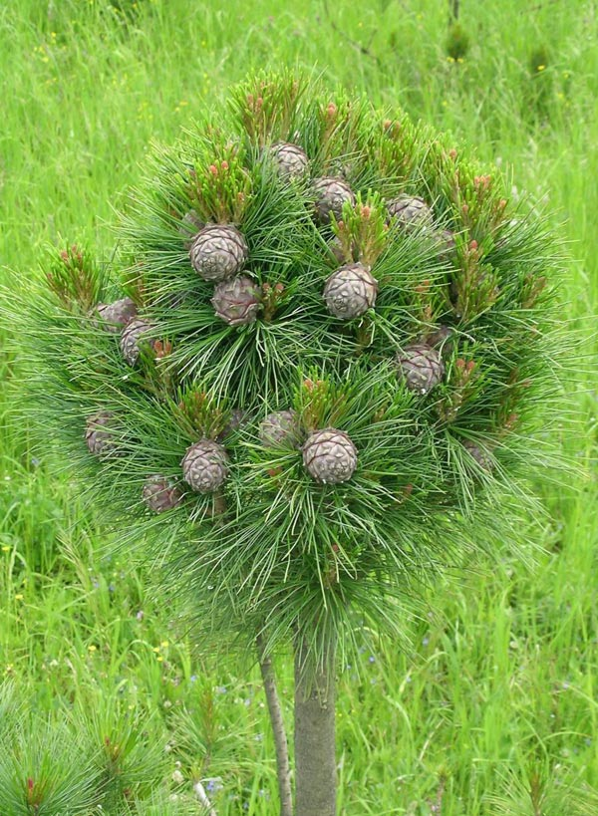
У какого дерева плоды растут на
макушках ветвей?
кедр

Slide 9
Физкультминутка
Утром дети в лес пошли
И в лесу грибы нашли
Наклонялись, собирали
По дороге растеряли

Slide 10
Из – под снега расцветает, раньше всех весну встречает
подснежник

Slide 11
Нам запах свежести лесной
Приносит позднею весной.
Цветок душистый, нежный
Из кисти белоснежной.
ландыш

Slide 12
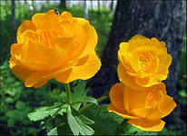
Как называется это растение?
купальница

Slide 13
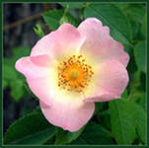
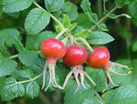
Как называется дикая роза с
ярко-красными ягодами-плодами?
шиповник

Slide 14
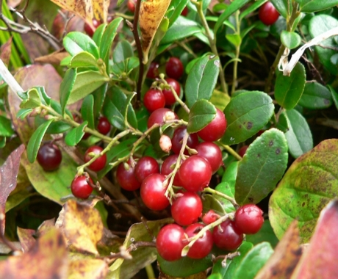
Что за бусинка вот тут На стебле повисла? Глянешь – слюнки потекут, А раскусишь – кисло
Брусника

Slide 15
Как называется ягода, созревающая В конце июня начале июля, с дивным чарующим ароматом?
Земляника

Slide 16
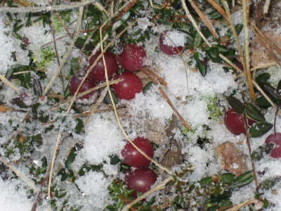
Какая ягода снега не боится?
клюква

Slide 17
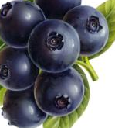
мелкий дикорастущий кустарник
с черными съедобными ягодами
черника

Slide 18
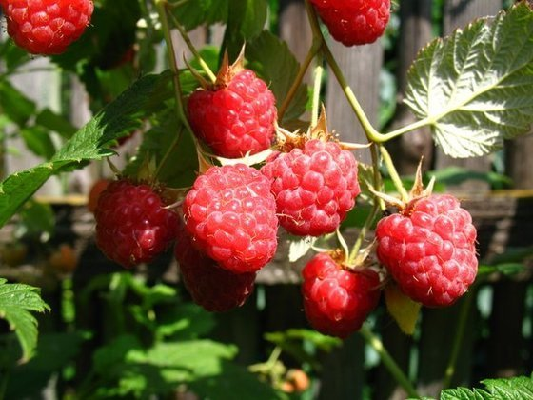
Какую лесную ягоду любит медведь?
малина

Slide 19
Земля – наш общий дом, и мы должны его беречь и охранять!

Slide 21
Рефлексия
Я узнал …
Я удивился …
Я запомнил …

Slide 22
Источники ресурсов:
Багульник-http://photos.lifeisphoto.ru/93/0/933326.jpg
Ландыш-http://im3-tub-ru.yandex.net/i?id=573049560-44-72&n=21
Красная книга-http://im5-tub-ru.yandex.net/i?id=51023210-48-72&n=21
Карта Иркутской области-http://im0-tub-ru.yandex.net/i?id=265095337-41-72&n=21
Лес http://www.7travel.ru/images/pictures/IMG_0274.jpg
Тайга- http://img0.liveinternet.ru/images/attach/b/3/18/373/18373744_prrrr.JPG
Кусты черники http://usiter.com/uploads/20120329/1xyagodi+chernika+lesnie+yagodi+49735188188.jpg
Черника http://usiter.com/uploads/20120329/1xyagodi+chernika+lesnie+yagodi+23030315696.jpg
Малина http://im0-tub-ru.yandex.net/i?id=213945081-28-72&n=21
Подснежник http://im0-tub-ru.yandex.net/i?id=955341517-05-72&n=21
Купальница http://club.foto.ru/gallery/images/photo/2012/05/27/1984179.jpg
Плоды шиповника http://images.vfl.ru/ii/1333696529/627e026a/449198.jpg
Цветы шиповника http://im5-tub-ru.yandex.net/i?id=126631706-50-72&n=21
Брусника http://im5-tub-ru.yandex.net/i?id=5593598-59-72&n=17
Земляника http://im7-tub-ru.yandex.net/i?id=3205466-19-72&n=21
Клюква http://im7-tub-ru.yandex.net/i?id=483756578-13-72&n=21
Ель http://im5-tub-ru.yandex.net/i?id=29670415-03-72&n=21
Осина http://im2-tub-ru.yandex.net/i?id=228751658-15-72&n=21
Лиственница http://www.bolshoyvopros.ru/files/users/images/5f/95/5f95fc34013daf7fd1665848e6d7068d.jpg
Кедр http://im5-tub-ru.yandex.net/i?id=211033492-49-72&n=21
Солнышко http://im2-tub-ru.yandex.net/i?id=70169759-60-72&n=21

